Slide 1
LES JEUX VIDEO
Un Aperçu du Monde du Jeu
Aujourd'hui, nous allons discuter les jeux vidéo, leurs types, les dangers qu'ils présentent et leur création
Les sources : chat gpt , wikipedia, youtube
By : Mohamed Omar Aloui

Slide 2
Un jeu vidéo est un type de divertissement où les joueurs interagissent avec un écran en contrôlant des personnages ou des objets pour accomplir des tâches ou des défis. Il peut être joué sur un ordinateur, une console ou un appareil mobile.
Les jeux vidéo existent sous de nombreux types différents, ou genres, chacun offrant un style de jeu unique. Et certains jeux peuvent appartenir à plusieurs catégories.

Slide 3
Les jeux FPS
Un jeu FIRST PERSON SHOOTER (FPS) est un jeu où le joueur voit à travers les yeux du personnage et utilise des armes pour tirer sur des ennemis.
Il existe de nombreux jeux de FPS:

Slide 4


Slide 5
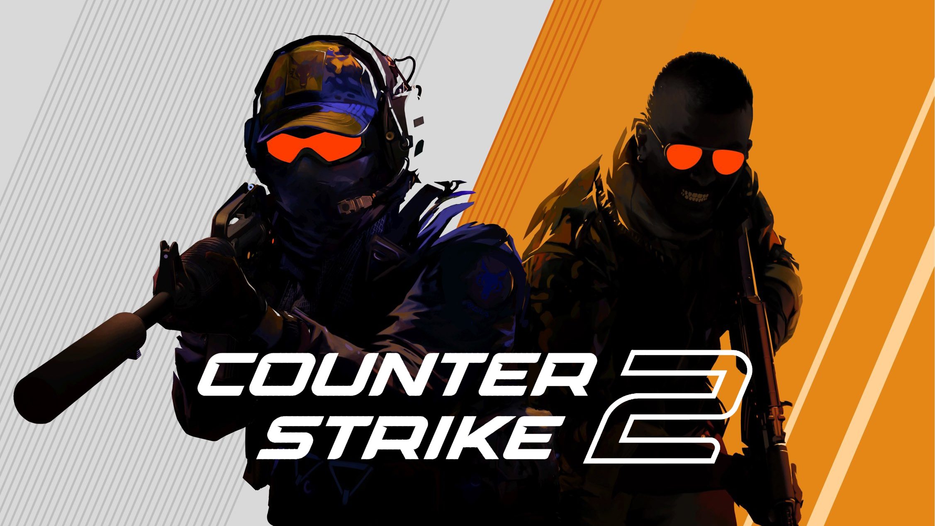

Slide 6
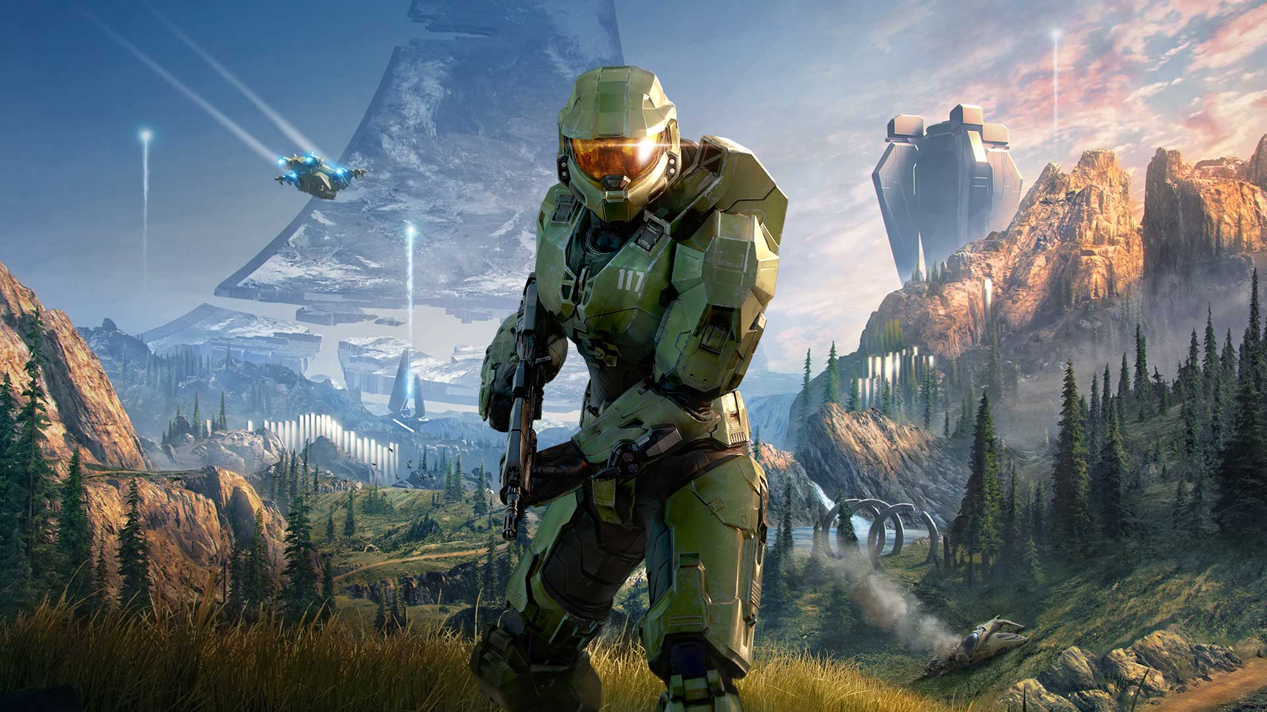

Slide 7
Les jeux SURVIVAL
Les jeux de survie sont des jeux où les joueurs doivent rester en vie en collectant des ressources et en se protégeant des dangers.
Il existe de nombreux jeux de Survival:

Slide 8
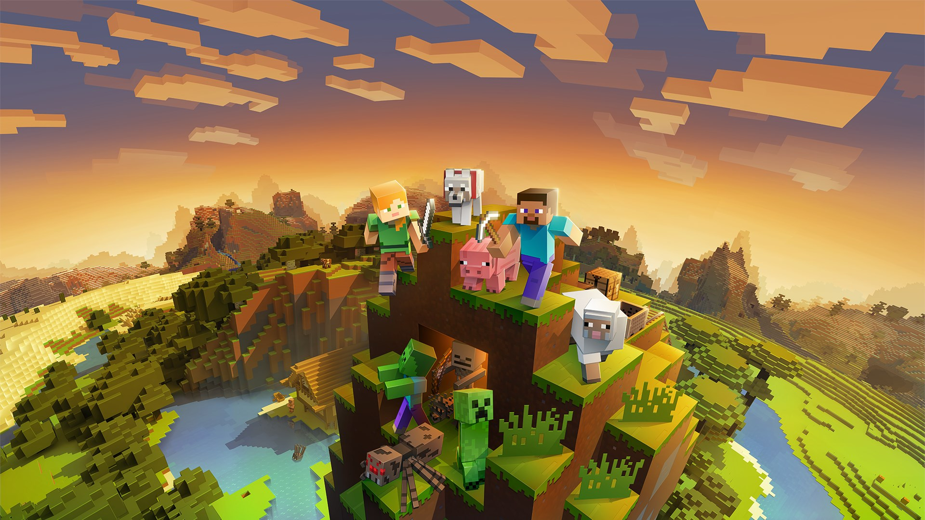

Slide 9


Slide 10


Slide 11
Les jeux SPORT
Les jeux vidéo de sport sont des versions numériques de sports réels où les joueurs contrôlent des équipes ou des athlètes pour marquer des points ou atteindre des objectifs.
Il existe de nombreux jeux de SPORT:

Slide 12


Slide 13


Slide 14


Slide 15
Les jeux MOBA
Un MOBA (multiplayer online battle arena) est un jeu en équipe où les joueurs contrôlent un personnage unique. L'objectif est de travailler ensemble pour détruire la base ennemie tout en protégeant la vôtre.
Il existe de nombreux jeux de MOBA:

Slide 16
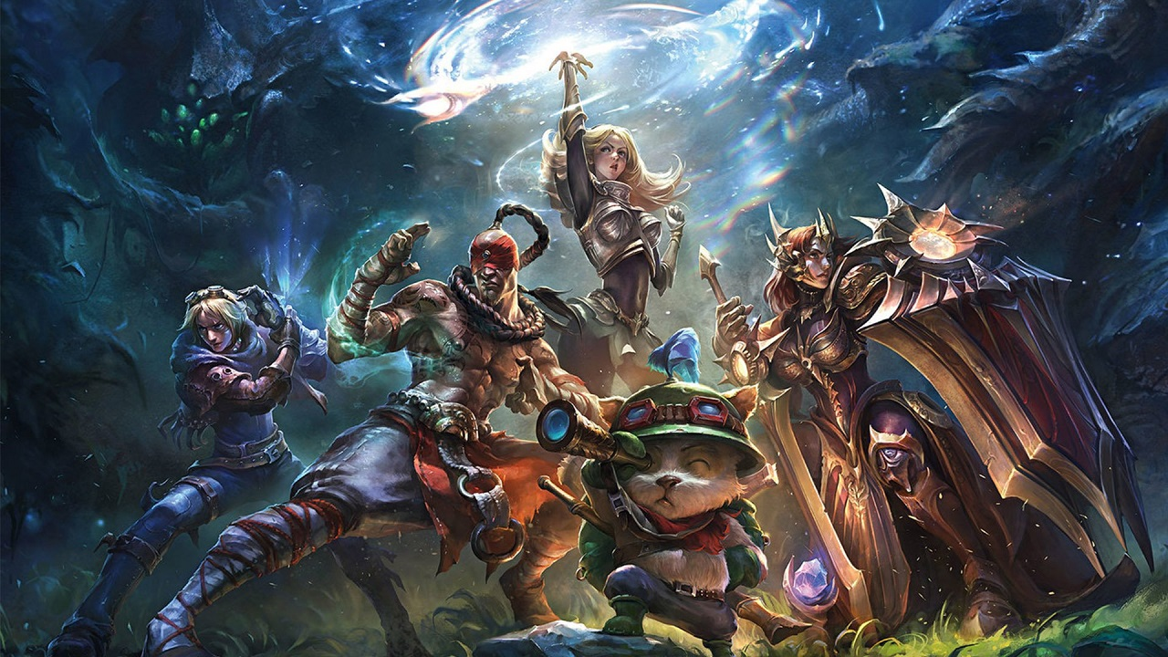



Slide 17
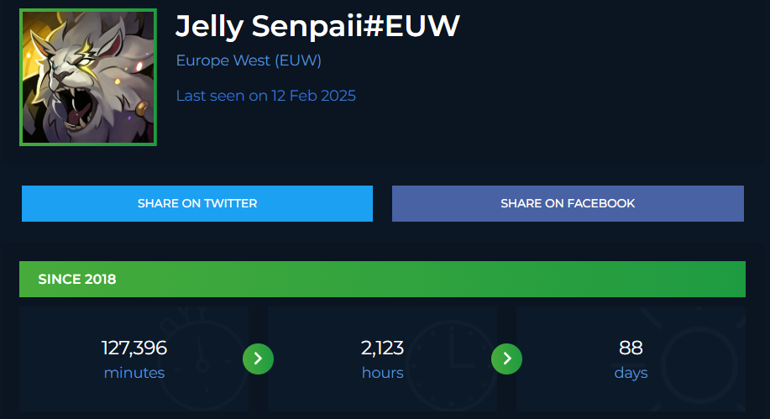
Time spent on league of legends

Slide 18
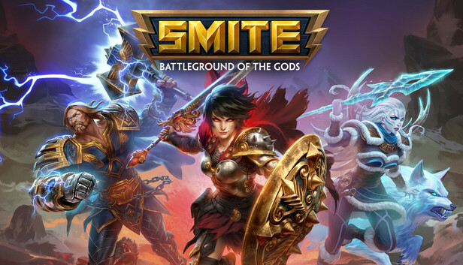

Slide 19
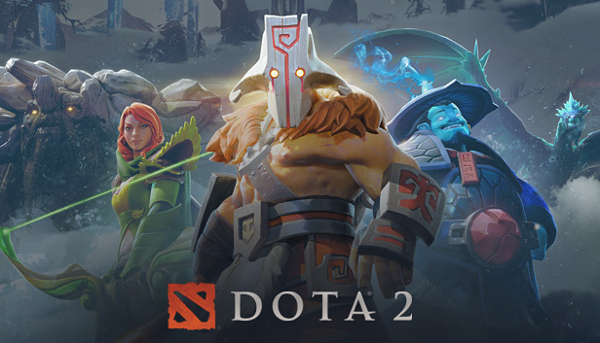

Slide 20
Les jeux vidéo présentent certains dangers sur les joueurs et peuvent causer des problèmes tels que:
Addiction : Jouer pendant de longues heures peut conduire à une addiction aux jeux vidéo,qui interfere avec le travail et les relations personnelles.
2.Problèmes de santé physique:
Des sessions prolongées peuvent entraîner des douleurs oculaires,
des maux de tête et des problèmes de posture.
3.Effets sur la santé mentale:
Un jeu excessif, et surtout dans les jeux compétitifs, peut causer de l’anxiété, de la dépression et du stress.

Slide 21
4.Isolement social:
Trop de jeux vidéo peut réduire les interactions sociales réelles, car les joueurs passent plus de temps dans le monde virtuel, ce qui mene a la solitude
5.Impact sur les performances scolaires:
Trop de temps passé à jouer peut nuire aux études et aux résultats scolaires et l’eleve passe son temps d'étude à jouer aux jeux vidéo à la place

Slide 22

Les jeux vidéo sont créés à travers un processus qui implique plusieurs étapes clés
Concept et Design
Les développeurs créent l’idée, l’histoire, les personnages et la mécanique du jeu.
vous pouvez utiliser:
-Adobe Photoshop : concepts visuels

Slide 23



Programmation :
Les programmeurs écrivent le code du jeu pour implémenter les fonctionnalités du gameplay.
vous pouvez utiliser :
-Unity/Unreal Engine/Visual Studio : Coder

Slide 24


Art et Graphismes:
Les artistes créent les éléments visuels, tels que les modèles de personnages, les environnements et les animations.
vous pouvez utiliser:
Blender : modélisation 3D
Adobe Photoshop / Illustrator : concepts visuels

Slide 25



Son et Musique:
Les compositeurs et concepteurs sonores créent la musique, les sonores et les voix.
vous pouvez utiliser:
-Audacity: enregistrer les effets audio
-FL Studio/Ableton Live : la création musicale.
Tests :
Le jeu est testé pour détecter les bugs, les erreurs et les problèmes d'équilibrage avant la sortie.

